Slide 1
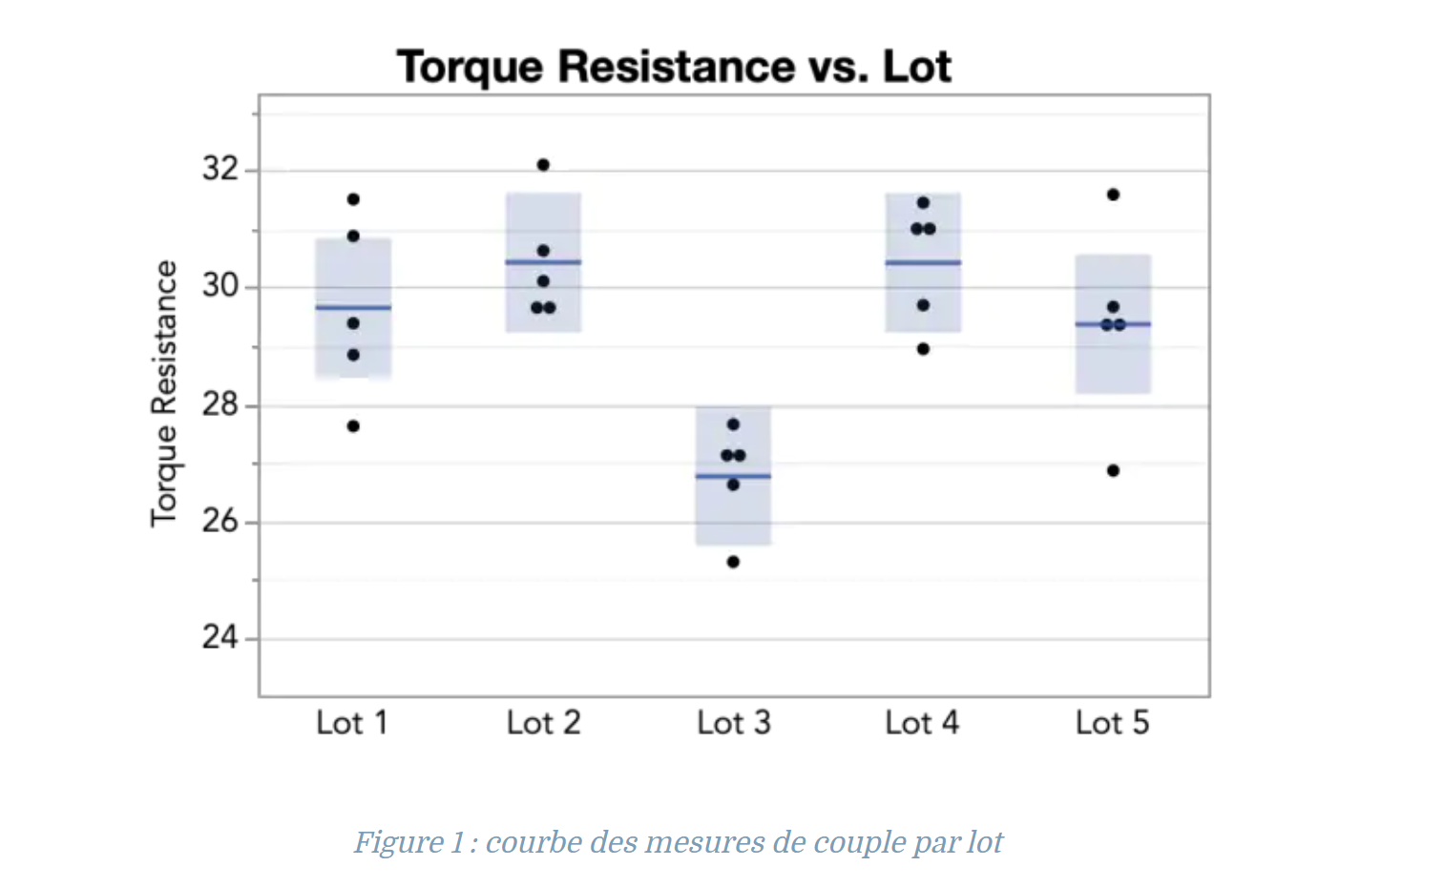
Analysons un exemple d'ANOVA univariée plus en détail. Imaginez que vous travaillez pour une société qui fabrique un gel adhésif vendu dans des petits pots. La viscosité du gel est importante : trop épais, il est difficile à appliquer, trop liquide, il ne colle pas. Récemment, vous avez reçu des plaintes de quelques clients mécontents indiquant que la viscosité de votre adhésif n'est pas la même que d'habitude. Votre supérieur vous a demandé d'enquêter.

Slide 2
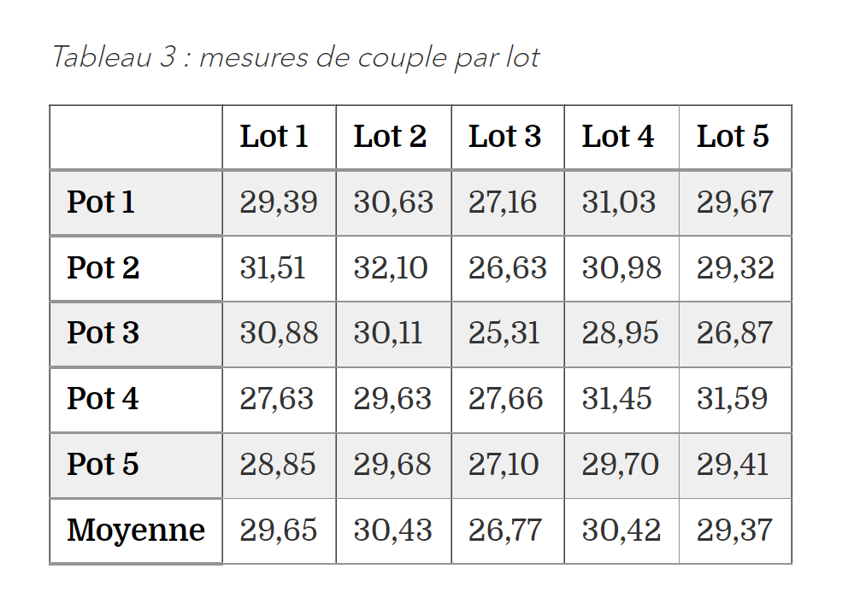

Slide 3
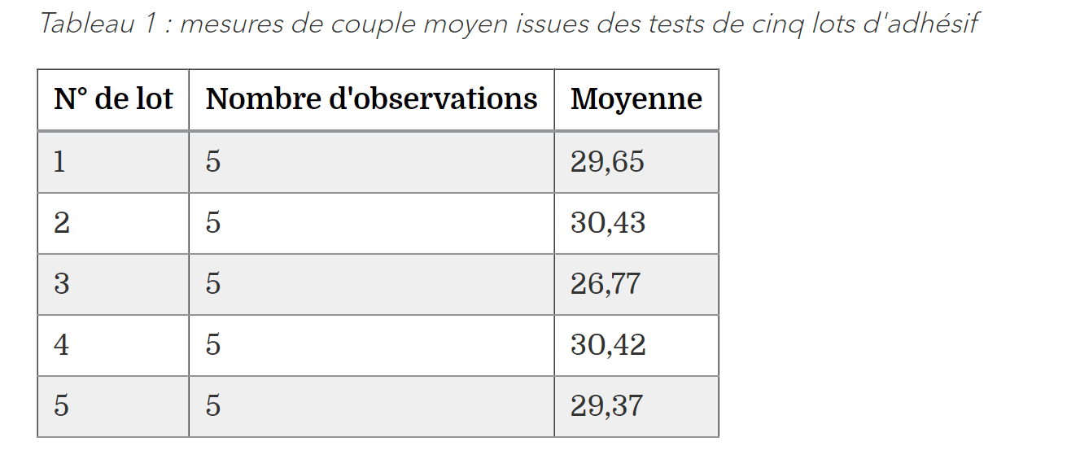
À partir de cette courbe, vous observez que les mesures de couple issues des pots du Lot 3 tendent à être inférieures à celles issues des échantillons des autres lots. Lorsque vous calculez les moyennes de toutes vos mesures, vous vous apercevez que le couple moyen du Lot 3 est de 26,77, ce qui est bien inférieur aux quatre autre lots, chacune ayant une moyenne d'environ 30.

Slide 4
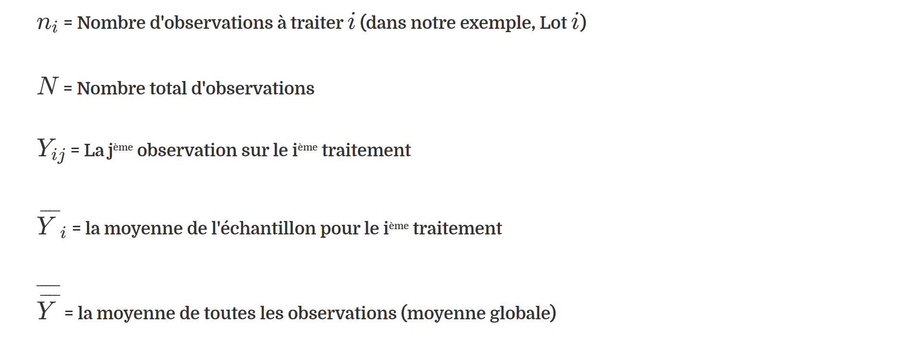

Slide 5
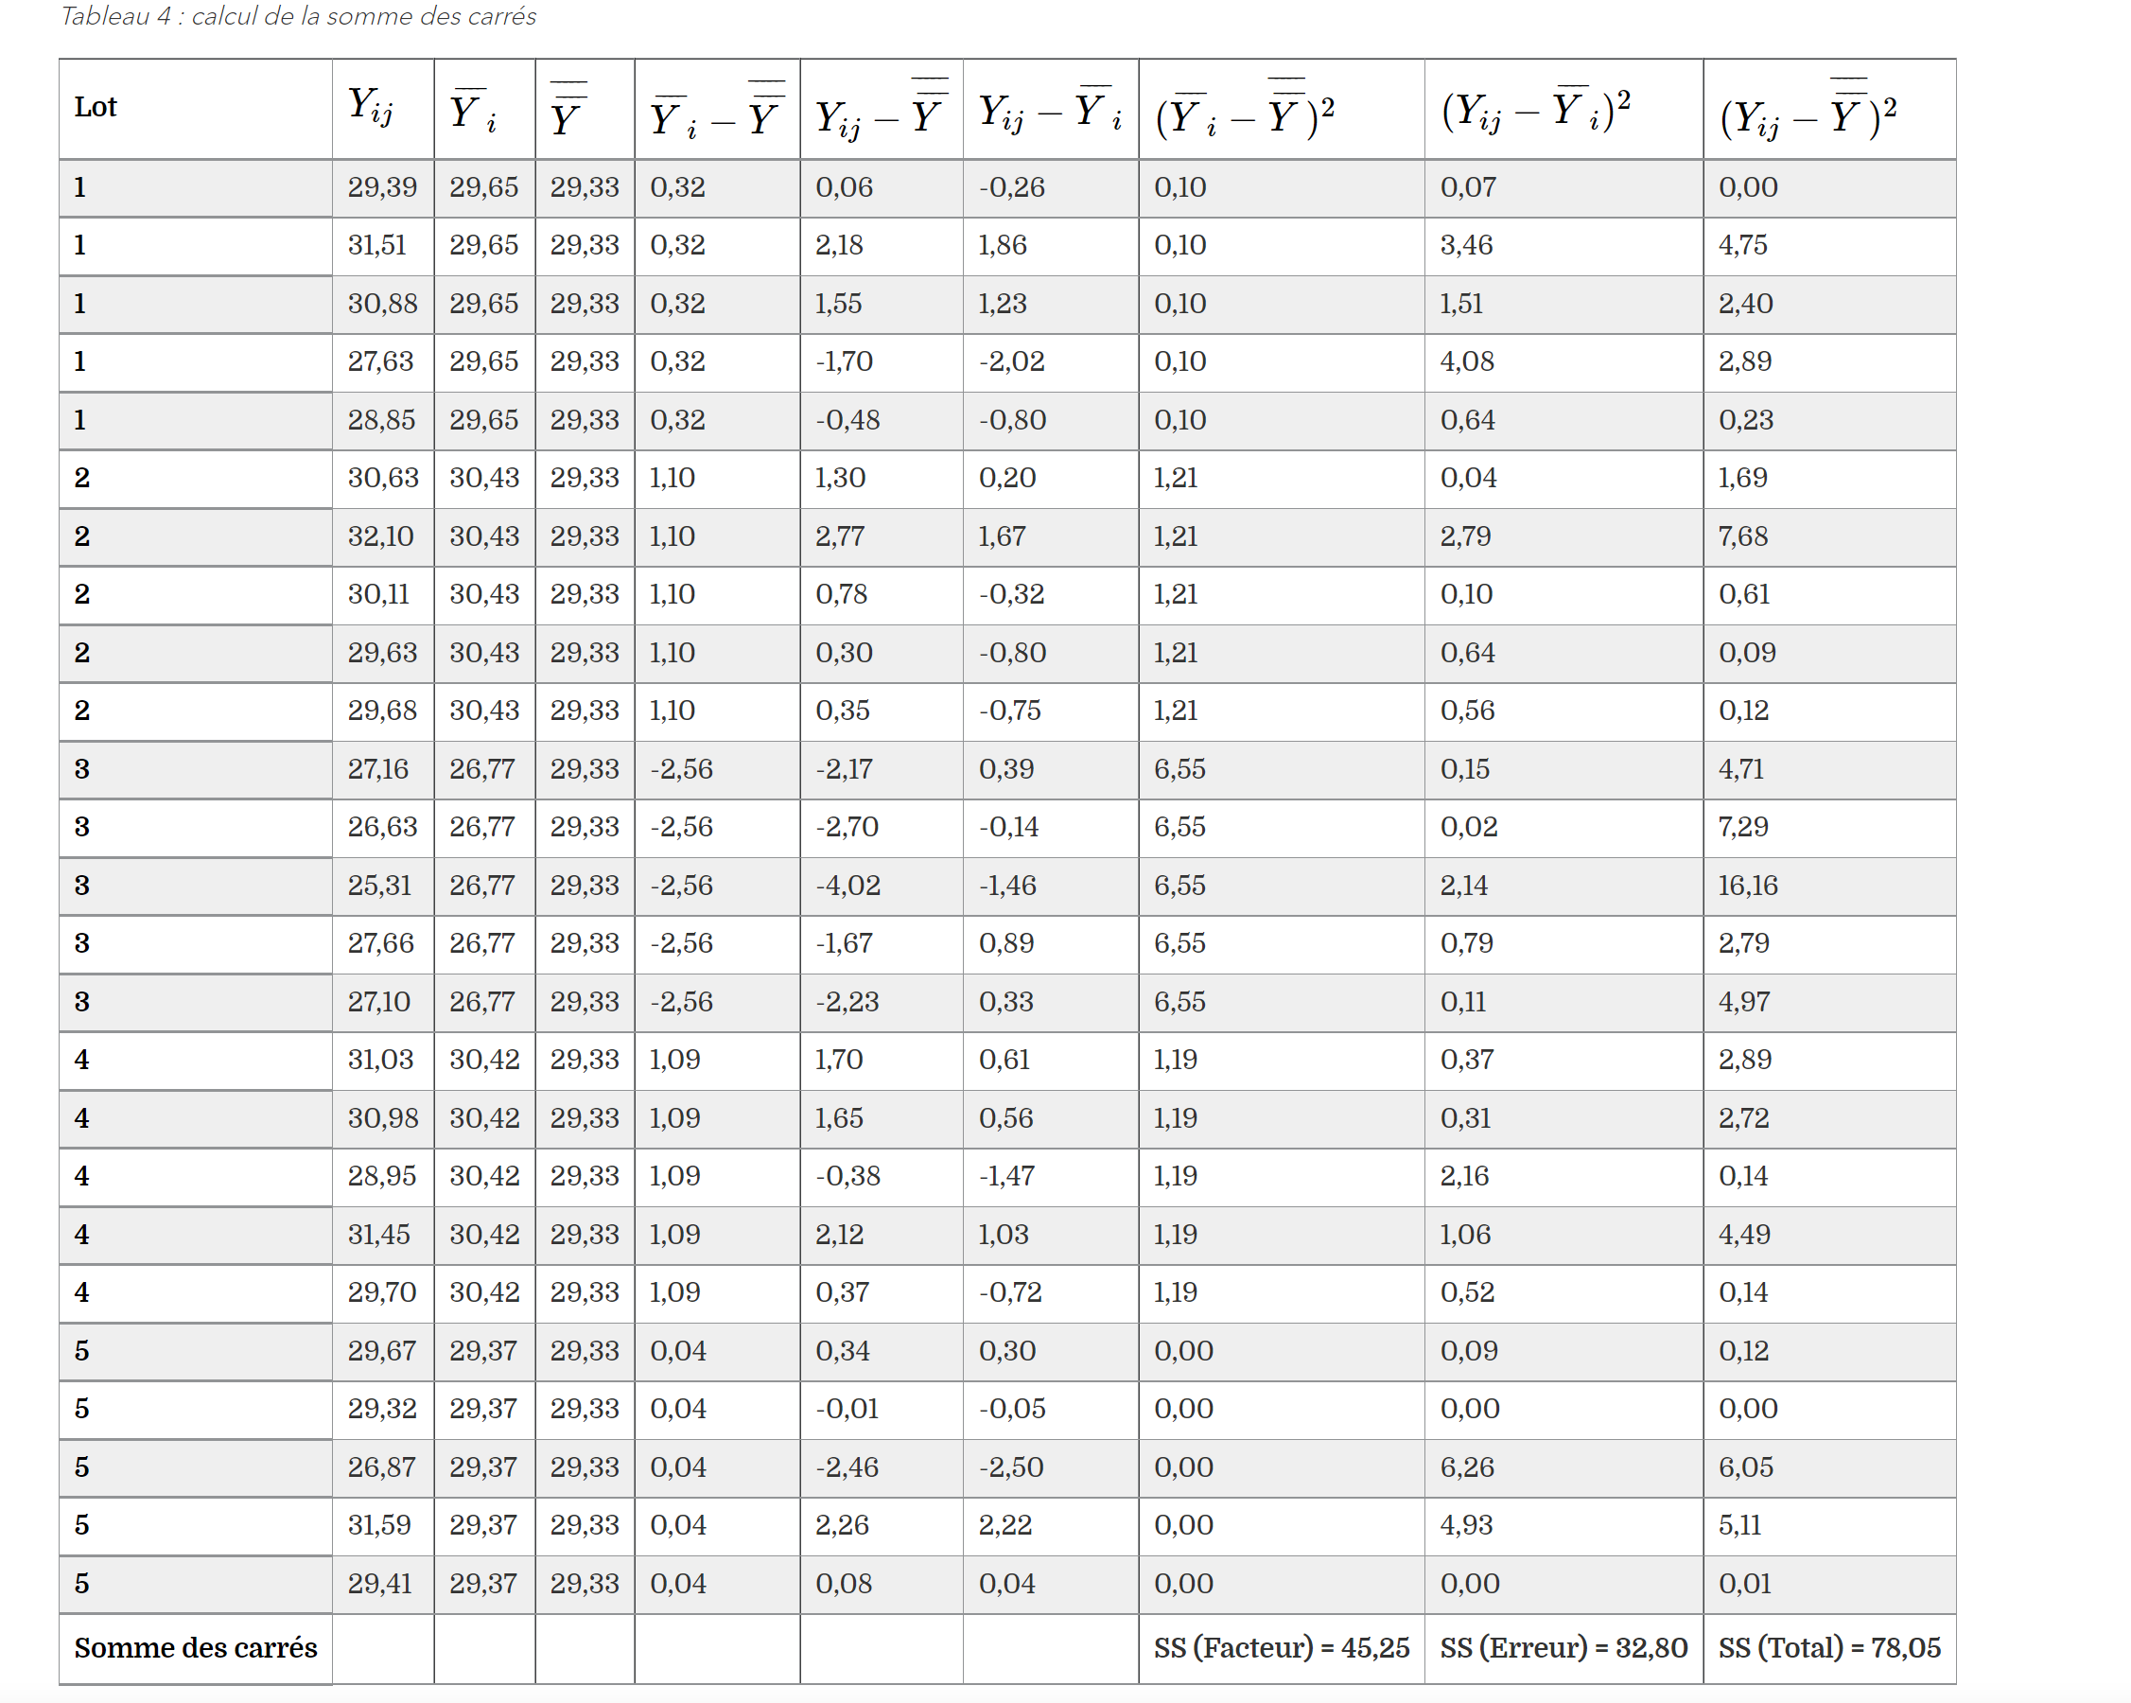

Slide 7
